Slide 1
(Intermediate) Java Programming
Multithreading: Wait and Notify
Chapter 13

Slide 2
JAVA: Review: SYnchronization

Slide 3
Review: Thread Synchronization
멀티스레드 프로그램 작성시 주의점
다수의 스레드가 공유 데이터에 동시에 접근하는 경우
공유 데이터의 값에 예상치 못한 결과 발생 가능
스레드 동기화
멀티스레드의 공유 데이터의 동시 접근 문제 해결책
공유 데이터를 접근하는 모든 스레드의 한 줄 세우기
한 스레드가 공유 데이터에 대한 작업을 끝낼 때까지 다른 스레드가 대기 하도록 함

Slide 4
Review: 스레드 동기화 기법
스레드 동기화
공유 데이터에 동시에 접근하는 다수의 스레드가 공유 데이터를 배타적으로 접근하기 위해 상호 협력(coordination)하는 것
동기화의 핵심
스레드의 공유 데이터에 대한 배타적 독점 접근 보장
자바에서 스레드 동기화를 위한 방법
synchronized로 동기화 블록 지정
wait()-notify() 메소드로 스레드 실행 순서 제어

Slide 5
Review: synchronized 블록 지정
synchronized 키워드
한 스레드가 독점 실행해야 하는 부분(동기화 코드)을 표시하는 키워드
임계 영역(critical section) 표기 키워드
메소드 전체 혹은 코드 블록
synchronized 블록에 대한 컴파일러의 처리
먼저 실행한 스레드가 모니터 소유
모니터란 해당 객체를 독점적으로 사용할 수 있는 권한
모니터를 소유한 스레드가 모니터를 내놓을 때까지 다른 스레드 대기
void execute() {
// 다른 코드들
//
synchronized(this) {
int n = getCurrentSum();
n+=10;
setCurrentSum(n);
}
//
// 다른 코드들
}
synchronized void add() {
int n = getCurrentSum();
n+=10;
setCurrentSum(n);
}
synchronized 메소드
synchronized 코드 블록

Slide 6
JAVA: Thread: Wait / NOTIFY

Slide 7
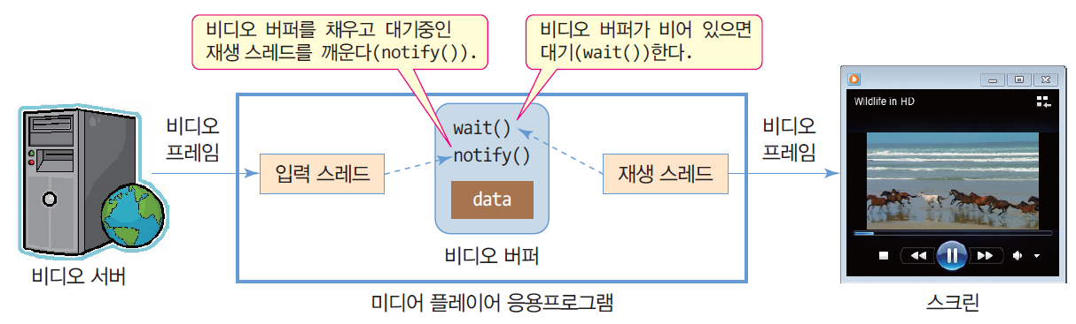
producer-consumer 문제와 동기화
producer-consumer 문제
producer : 공유 메모리에 데이터를 공급하는 스레드
consumer : 공유 메모리의 데이터를 소비하는 스레드
문제의 본질
producer와 consumer 가 동시에 공유 데이터를 접근하는 문제
producer-consumer 문제 사례
미디어 플레이어
producer:입력스레드, consumer:재생스레드, 공유데이터:비디오버퍼

Slide 8
wait(), notify(), notifyAll()를 이용한 동기화
동기화 객체
두 개 이상의 스레드 동기화에 사용되는 객체
동기화 메소드
wait()
다른 스레드가 notify()를 불러줄 때까지 기다린다.
notify()
wait()를 호출하여 대기중인 스레드를 깨우고 RUNNABLE 상태로 만든다.
2개 이상의 스레드가 대기중이라도 오직 한 스레드만 깨운다.
notifyAll()
wait()를 호출하여 대기중인 모든 스레드를 깨우고 모두 RUNNABLE 상태로 만든다.
synchronized 블록 내에서만 사용되어야 함
wait(), notify(), notifyAll()은 Object의 메소드
모든 객체가 동기화 객체가 될 수 있다.
Thread 객체도 동기화 객체로 사용될 수 있다.

Slide 9
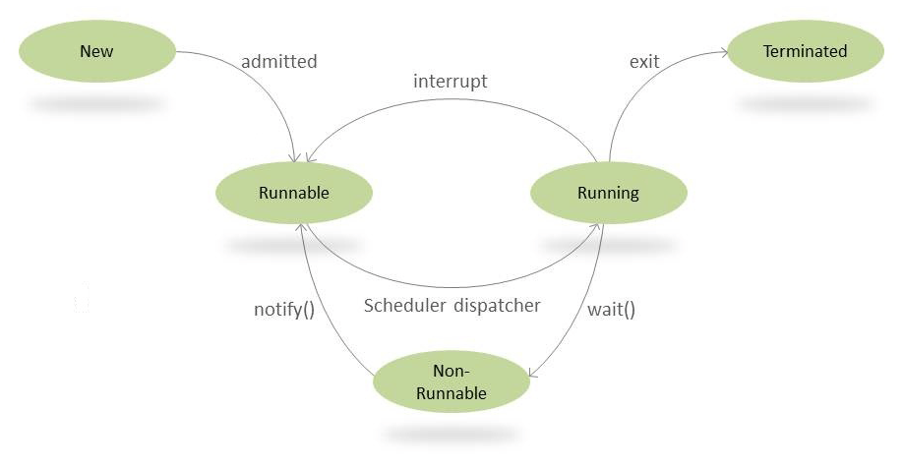
Lifecycle of a Thread
(start)

Slide 10
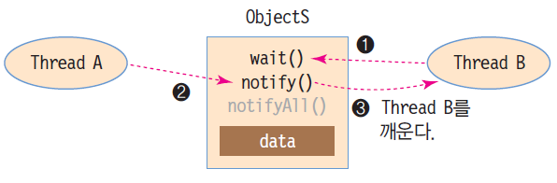
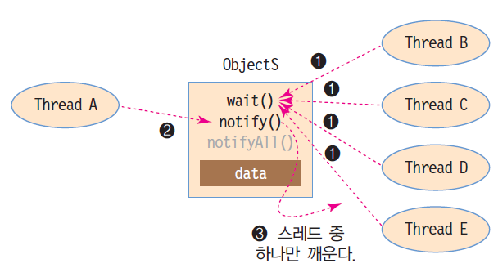
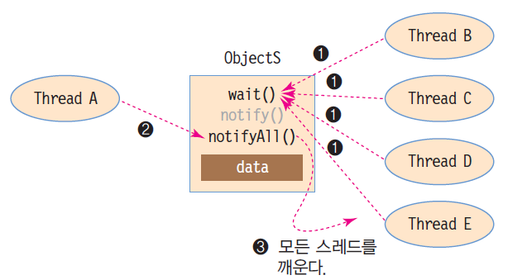
Thread A가 ObjectS.wait()를 호출하여 무한 대기하고, Thread B가 ObjectS.notify()를 호출하여 ObjectS에 대기하고 있는 Thread A를 깨운다.
4 개의 스레드가 모두 ObjectS.wait()를 호출하여 대기하고, ThreadA는 ObjectS.notify()를 호출하여 대기 중인 스레드 중 하나만 깨우는 경우
4 개의 스레드가 모두 ObjectS.wait()를 호출하여 대기하고, ThreadA는 ObjectS.notifyAll()를 호출하여 대기중인 4개의 스레드를 모두 깨우는 경우
잠자는 4개의 스레드 중 하나만 깨운다.
선택받지 못한 3 개의 스레드는
계속 잠을 잔다.

Slide 11
예제 13-6 : wait(), notify()를 이용한 바 채우기
public class TabAndThreadEx extends JFrame {
MyLabel bar = new MyLabel(100);
TabAndThreadEx(String title) {
super(title);
this.setDefaultCloseOperation
(JFrame.EXIT_ON_CLOSE);
Container c = getContentPane();
c.setLayout(null);
bar.setBackground(Color.ORANGE);
bar.setOpaque(true);
bar.setLocation(20, 50);
bar.setSize(300, 20);
c.add(bar);
c.addKeyListener(new KeyAdapter() {
public void keyPressed(KeyEvent e)
{
bar.fill();
}
});
setSize(350,200);
setVisible(true);
c.requestFocus();
ConsumerThread th = new
ConsumerThread(bar);
th.start(); // 스레드 시작
}
public static void main(String[] args) {
new TabAndThreadEx(
"아무키나 빨리 눌러 바 채우기");
}
}
import javax.swing.*;
import java.awt.*;
import java.awt.event.*;
class MyLabel extends JLabel {
int barSize = 0; // 바의 크기
int maxBarSize;
MyLabel(int maxBarSize) {
this.maxBarSize = maxBarSize;
}
public void paintComponent(Graphics g) {
super.paintComponent(g);
g.setColor(Color.MAGENTA);
int width = (int)(((double)(this.getWidth()))
/maxBarSize*barSize);
if(width==0) return;
g.fillRect(0, 0, width, this.getHeight());
}
synchronized void fill() {
if(barSize == maxBarSize) {
try {
wait();
} catch (InterruptedException e) { return; }
}
barSize++;
repaint(); // 바 다시 그리기
notify();
}
synchronized void consume() {
if(barSize == 0) {
try {
wait();
} catch (InterruptedException e)
{ return; }
}
barSize--;
repaint(); // 바 다시 그리기
notify();
}
}
class ConsumerThread extends Thread {
MyLabel bar;
ConsumerThread(MyLabel bar) {
this.bar = bar;
}
public void run() {
while(true) {
try {
sleep(200);
bar.consume();
} catch (InterruptedException e)
{ return; }
}
}
}

Slide 12
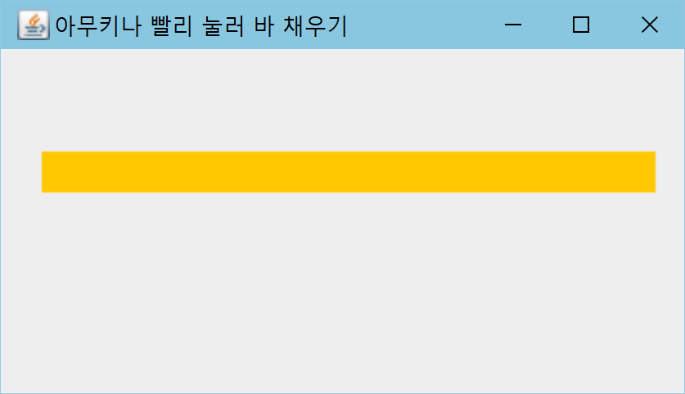
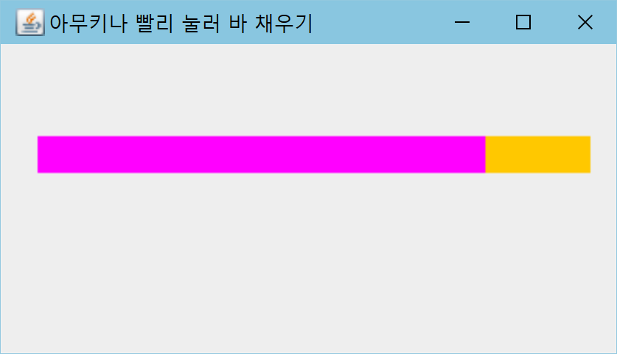
실행 결과
초기 화면
키를 반복하여 빨리 누른 화면

